Slide 1
CArdMOa Green Computer Academy
곽준형, 이다연, 구교문, 김민주

Slide 2
Contents

Slide 3







Contents
01
팀원소개
02
기획의도
03
요구사항정의서
04
기본 개발 환경
05
UI 설계 / UI 구현
06
DB 설계 / DB 구현
07
주요기술 상세

Slide 4
팀원소개

Slide 5



팀원소개
곽준형
[플립드 러닝] Digital Convergence (Java Web Developer)
- EVENT 게시판 페이징(html, css, js), DB CRUD 구현 - 카드사별 카드 및 카드 혜택 DB 수집
- 로그인 페이징(html, css) 및 DB CRUD 구현(진행중)
- 나에게 맞는 카드 찾기 페이징(html, css, js) 및 DB 구현(진행중)
이다연
[플립드 러닝] Digital Convergence (Java Web Developer)
- NOTICE 게시판 페이징(html, css, js), DB CRUD 구현
- 카드사별 카드 및 카드 혜택 DB 수집
- 회원가입 페이징(html, css) 및 DB CRUD 구현(진행중)
- 나에게 맞는 카드 찾기 페이징(html, css, js) 및 DB 구현(진행중)
90%
CONTENTS
구교문
[플립드 러닝] Digital Convergence (Java Web Developer)
- Q&A 게시판 페이징(html, css, js), DB CRUD 구현 및 게시판 통합&구현
- 카드사별 카드 및 카드 혜택 DB 수집
- 회원정보 수정 및 탈퇴 페이징(html, css) 및 DB CRUD 구현(진행중)
- 나의 지갑 페이징(html, css, js) 및 DB CRUD 구현(진행중)
- PPT 제작
50%
김민주
[플립드 러닝] Digital Convergence (Java Web Developer)
- NEWS 게시판 페이징(html, css, js), DB CRUD 구현
- 카드사별 카드 및 카드 혜택 DB 수집
- 메인 화면 페이징(html, css, js)
- 나의 지갑 페이징(html, css, js) 및 DB CRUD 구현(진행중)

Slide 6
기획의도

Slide 7
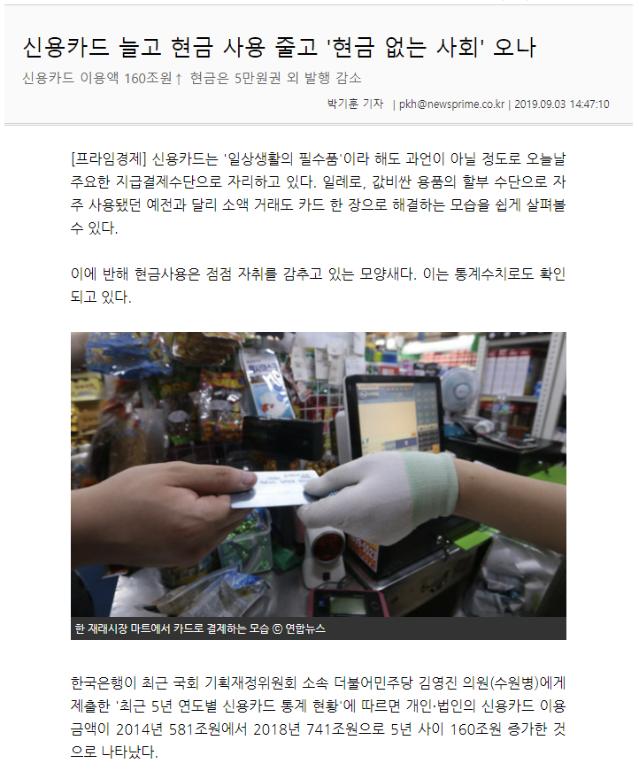

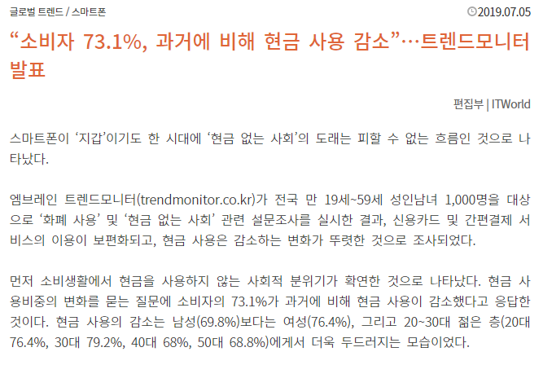
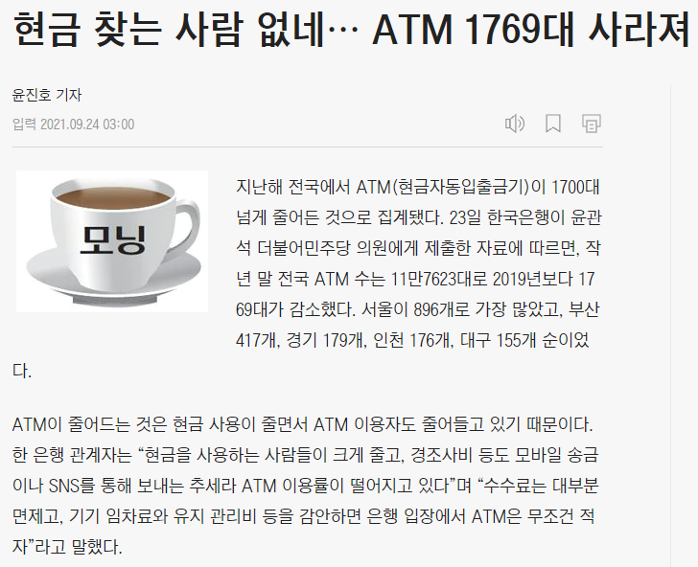
기획의도
현금 사용 감소
현금사용의 감소에 따른 현금발행 액수의 감소
현금발행 액수
(단위: 원)
5천원권, 1천원권의 발행액수 또한 감소
(각 5000억 원 → 3000억 원, 6000억 원 → 4000억 원)

Slide 8
기획의도
카드 사용의 증가
이용금액
이용건수
발급건수
(단위 : 조)
(단위 : 억)
(단위 : 만)
2014년부터 4년간 이용금액, 이용건수, 발급건수가 각 27%, 50%, 14%씩 증가
현금사용 감소에 따른 카드 시장의 성장 추세
But, 쏟아지는 카드 상품에 각 소비자들에게 맞는 카드를 찾는 것이 쉽지 않음.

Slide 9

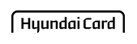


기획의도
서비스의 부재
보험
카드
다양한 보험사의 보험상품을 비교해주 기능을 제공하는 기업이나 서비스가 다수 존재
각 카드회사별 자사 카드의 비교는 용이한 반면
타사 카드와의 비교에 어려움이 있음
Why?
‘우리가 늘 사용하는 카드는 왜 다양한 왜 다양한 카드사 중에 내가 원하는 혜택의 카드를 비교해볼 수 없는가?’
하는 의문에서 카드 혜택 비교 웹사이트를 기획하게 됨

Slide 10
요구사항정의서

Slide 11

요구사항정의서
요구사항정의서
ID | 이름 | 내용 | 유형 | 우선순위 | 중요도 | 출처 | 관련요구사항 | 버전 | 수용여부
CM_A01 | 회원가입_ 로고 | 메인 페이지로 이동 | 비기능 | 5 | 하 | 이다연 | 상단 로고 클릭시 가입이 취소되며 메인 페이지로 이동 | 1.0.1 | 수용
CM_A02 | 메뉴_회원가입 | 회원가입 페이지로 이동 | 비기능 | 3 | 중 | 이다연 | 우측 상단 util 메뉴와 로그인페이지에 회원가입 버튼 존재 해당 버튼 클릭시 회원가입 페이지로 이동함 아이디, 비밀번호, 비밀번호 확인, 이름, 생년월일, 성별, 전화번호, 이메일 입력칸을 배치 | 1.0.1 | 수용
CM_A03 | 회원가입_ 아이디 | 아이디 입력 | 비기능 | 3 | 중 | 이다연 | 5~20자의 영문 소문자와 숫자만 사용 가능 ㄴ아이디 조건 충족하지 못할 시 조건 알려주는 알림창 띄우고 알림창 닫았을 때 해당칸에 커서 생성 | 1.0.1 | 수용
CM_A04 |  | 회원 유일성 | 기능 | 3 | 중 | 이다연 | 회원은 유일한 ID를 가져야함 중복확인 버튼 클릭 ㄴDB에 저장된 ID 값들과 비교해 중복검사 ㄴ중복인 경우, 알림창으로 중복이라 알려고 경고창 닫았을 때 해당칸에 커서 생성 ㄴ중복이 아닌 경우, "사용가능한 아이디입니다" 메시지 알림창으로 띄움 | 1.0.1 | 수용
CM_A05 | 회원가입_ 비밀번호 | 비밀번호 입력 | 비기능 | 3 | 중 | 이다연 | 8~16자 영문 소문자, 숫자, 특수문자 각각 반드시 사용 ㄴ조건 충족하지 못할 시 조건 알려주는 알림창 띄우고 알림창 닫았을 때 해당칸에 커서 생성 | 1.0.1 | 수용
CM_A06 |  | 비밀번호 재입력 | 비기능 | 3 | 중 | 이다연 | 비밀번호와 비밀번호 확인에 입력한 값이 같은 지 비교 ㄴ일치하지 않을 시 "잘못된 비밀번호입니다" 메시지 알림창으로 띄움 | 1.0.1 | 수용
CM_A07 | 회원가입_이름 | 이름 입력 | 비기능 | 3 | 중 | 이다연 | 회원 이름 입력 | 1.0.1 | 수용
CM_A08 | 회원가입_생년월일 | 생년월일 입력 | 비기능 | 3 | 중 | 이다연 | 연도 텍스트 입력받고, 월은 셀렉트로 선택, 일 텍스트 입력받음 | 1.0.1 | 수용
CM_A09 | 회원가입_성별 | 성별 선택 | 비기능 | 3 | 중 | 이다연 | 남성, 여성 중 한 가지 선택 | 1.0.1 | 수용
CM_A10 | 회원가입_전화번호 | 전화번호 입력 | 비기능 | 3 | 중 | 이다연 | 10~11자리 사이의 숫자만 사용 가능 ㄴ위 조건 충족하지 못할 시 조건 알려주는 알림창 띄우고 알림창 닫았을 때 해당칸에 커서 생성 | 1.0.1 | 수용
CM_A11 | 회원가입_ 이메일 | 이메일 입력 및 본인 확인 | 비기능 | 2 | 상 | 이다연 | 이메일 형식 지켜지지 않았을 때 알림창 띄우고 알림창 닫았을 때 해당칸에 커서 생성 ㄴ인증번호 전송 버튼 클릭시 입력 이메일로 인증번호 전송 ㄴ확인 버튼 클릭시 인증번호 입력칸과 전송 인증번호 같은지 비교 | 1.0.1 | 수용
CM_A12 | 회원가입_ 가입하기 버튼 | 입력정보 DB에 저장 | 기능 | 1 | 상 | 이다연 | 회원가입 정보 입력 페이지에서 입력한 값들 DB에 저장 가입하기 완료시 "가입이 완료되었습니다" 알림창 띄움 ㄴ가입 완료 후 로그인 페이지로 이동 | 1.0.1 | 수용
CM_A13 | 회원가입_ 취소하기 버튼 | 메인 페이지로 이동 | 비기능 | 5 | 하 | 이다연 | 버튼 클릭시 가입이 취소되며 메인 페이지로 이동 | 1.0.1 | 수용
CM_A14 | 로고 | 메인페이지로 넘어간다 | 비기능 | 5 | 상 | 곽준형 | 클릭을 할 경우 메인 페이지로 넘어간다. | 1.0.1 | 수용
CM_A15 | 아이디 입력창 | 회원가입 시 만들었던 아이디를 입력한다. | 비기능 | 5 | 상 | 곽준형 | 5~20자의 영문 소문자와 숫자만 사용 가능 초과 입력시 입력이 되지 않음. | 1.0.1 | 수용
CM_A16 | 비밀번호 입력창 | 회원가입 시 설정하였던 비밀번호를 입력한다 | 비기능 | 5 | 상 | 곽준형 | 8~16자 영문 소문자, 숫자 , 특수문자 각각 하나씩은 모두 사용 초과 입력시 입력이 되지 않음. | 1.0.1 | 수용
CM_A17 | 로그인 버튼 | 로그인 페이지의 로그인 버튼을 클릭한다. | 기능 | 5 | 상 | 곽준형 | 아이디와 비밀번호가 데이터와 동일한 경우 ㄴ메인화면으로 돌아간다. 아이디와 비밀번호가 데이터와 다를 경우 - 1. 아이디와 비밀번호를 다시 입력하세요. 라는 문구의 메세지를 보여준다. 2. 로그인 화면으로 돌아간다 3. 입력되어 있던 아이디와 비밀번호는 그대로 둔다 | 1.0.1 | 수용
CM_A18 | 회원가입버튼 | 아이디가 없을 경우 회원가입버튼을 누를 시 회원가입창으로 이동한다. | 비기능 | 5 | 상 | 곽준형 | 회원가입 창으로 이동한다. | 1.0.1 | 수용
CM_A19 | 아이디/비밀번호 찾기 | 사용자가 아이디와 비밀번호를 잊어버린 경우 클릭한다. | 비기능 | 5 | 상 | 곽준형 | 아이디/비밀번호 찾기 페이지로 넘어간다 | 1.0.1 | 수용
CM_A20 | 로고 | 메인페이지로 넘어간다 | 비기능 | 5 | 상 | 곽준형 | 클릭을 할 경우 메인 페이지로 넘어간다. | 1.0.1 | 수용

Slide 12
요구사항정의서
CM_A21 | 이름 입력창 | 회원가입 시 등록한 이름을 입력한다 | 비기능 | 5 | 상 | 곽준형 | 회원 이름 입력 | 1.0.1 | 수용
CM_A22 | 생년월일 입력창 | 생년월일을 입력한다. | 비기능 | 5 | 상 | 곽준형 | 최대 6자리만을 사용자에게 받는다. 6개의 숫자를 초과할 경우 , 더 이상 숫자가 입력되지 않게 설정한다. | 1.0.1 | 수용
CM_A23 | 아이디 찾기 버튼 | 입력된 값을 기준으로 아이디를 찾는다. | 기능 | 5 | 상 | 곽준형 | 사용자가 입력한 이름, 생년월일의 데이터가 같을 경우 - 1) 입력한 E-mail로 아이디를 보내준다. 2) 로그인 화면으로 돌아간다. 입력한 E-mail 로 사용자가 입력한 아이디, E-mail의 데이터가 다를 경우 - 1) 입력하신 정보가 다릅니다 라는 팝업창을 띄운다 2) 페이지가 새로고쳐지는 것이 아니라, 입력한 데이터를 삭제하지 않음으로써, 사용자가 다시 입력창을 다시 쓰는 번거로움을 줄인다. | 1.0.1 | 수용
CM_A24 | 아이디 입력창 | 회원가입 시 만들었던 아이디를 입력한다. | 비기능 | 5 | 상 | 곽준형 | 5~20자의 영문 소문자와 숫자만 사용 가능 초과 입력시 입력이 되지 않음. | 1.0.1 | 수용
CM_A25 | E-mail 입력창 | 회원가입시 등록하였던 E-mail을 입력한다 | 비기능 | 5 | 상 | 곽준형 | form의 요소 중 select를 활용하여 사용자가 E-mail도메인을 입력하지 않고 선택할 수 있게 한다. | 1.0.1 | 수용
CM_A26 | 비밀번호 찾기 버튼 | 입력된 값을 기준으로 비밀번호를 찾는다. | 기능 | 5 | 상 | 곽준형 | 사용자가 입력한 아이디, E-mail의 데이터가 같을 경우 ㄴ입력한 E-mail로 비밀번호를 전송하며, 로그인 화면으로 돌아간다. 입력한 E-mail 로 사용자가 입력한 아이디, E-mail의 데이터가 다를 경우 - ㄴ페이지가 새로고쳐지는 것이 아니라, 입력한 데이터를 삭제하지 않음으로써, 사용자가 다시 입력창을 다시 쓰는 번거로움을 줄인다. | 1.0.1 | 수용
CM_A27 | 회원정보 | 회원정보를 노출함 | 비기능 | 1 | 상 | 구교문 | 회원정보 페이지 접속 시 회원가입 시에 입력하였던 회원정보 노출 ㄴ ( ID / 회원명 / 생년월일 / 성별 / 이메일 주소 / 휴대전화 ) 노출 | 1.0.1 | 수용
CM_A28 | 회원정보 페이지의 '회원정보 수정' 버튼 | 회원정보 변경 페이지로 이동 | 비기능 | 3 | 중 | 구교문 | 회원정보 페이지의 '회원정보 수정' 버튼을 클릭하여 회원정보 수정 페이지로 이동 | 1.0.1 | 수용
CM_A29 | 회원정보 수정 | 회원정보를 수정함 | 기능 | 3 | 중 | 구교문 | 회원정보 수정 페이지에서 회원정보를 일부 수정 가능 ㄴ ( 이메일 주소 / 휴대전화 ) 수정 가능 | 1.0.1 | 수용
CM_A30 | 회원정보 수정 페이지의 '이메일 주소' 입력 창 | 수정하고자 하는 이메일 주소를 입력 | 비기능 | 5 | 하 | 구교문 | 이메일 주소를 수정 | 1.0.1 | 수용
CM_A31 | 회원정보 수정 페이지의 '휴대전화' 입력 창 | 수정하고자 하는 휴대전화 번호를 입력 | 비기능 | 5 | 하 | 구교문 | 휴대전화 번호를 수정 | 1.0.1 | 수용
CM_A32 | 회원정보 수정 페이지의 '수정하기' 버튼 | 회원정보 수정을 완료 | 기능 | 5 | 상 | 구교문 | 회원정보 수정 페이지에서 수정된 정보가 있으면 하단 '저장' 버튼을 클릭하여 변경된 정보를 서버로 전송 ㄴ 기존의 회원정보에서 새로 입력받은 이메일 주소, 휴대전화를 저장 저장이 완료되면 회원정보 페이지로 이동되며 변경된 정보로 회원정보 노출 | 1.0.1 | 수용
CM_A33 | 회원탈퇴 | 회원 탈퇴 | 비기능 | 2 | 하 | 구교문 | 회원정보 페이지 우측 하단 '회원탈퇴' 버튼을 클릭하여 회원탈퇴 페이지로 이동 | 1.0.1 | 수용
CM_A34 | 회원탈퇴 페이지의 '탈퇴하기' 버튼 | 비밀번호 재입력 팝업창 노출 | 기능 | 3 | 하 | 구교문 | 버튼을 누르면 현재 로그인 되어 있는 사용자의 비밀번호 재입력을 요구하는 팝업창이 노출 됨 | 1.0.1 | 수용
CM_A35 | 비밀번호 재입력 팝업의 비밀번호 재입력 창 | 비밀번호 재입력 | 비기능 | 3 | 하 | 구교문 | 로그인 되어 있는 사용자의 비밀번호를 재입력 | 1.0.1 | 수용
CM_A36 | 비밀번호 재입력 팝업의 '탈퇴하기' 버튼 | 탈퇴 여부 결정 | 기능 | 3 | 상 | 구교문 | 재입력된 비밀번호가 로그인된 사용자의 비밀번호와 일치할 경우 ㄴ 탈퇴완료 페이지로 이동 재입력된 비밀번호가 로그인된 사용자의 비밀번호와 일치하지 않을 경우 ㄴ 일치하지 않는다는 팝업 노출 | 1.0.1 | 수용
CM_A37 | 비밀번호 불일치 팝업의 '돌아가기' 버튼 | 비밀번호 재입력 재시도 페이지로 이동 | 비기능 | 3 | 하 | 구교문 | 탈퇴를 다시 시도할 수 있도록 비밀번호 재입력 페이지로 복귀 | 1.0.1 | 수용
CM_A38 | 탈퇴 완료 페이지 | 탈퇴 완료 안내 | 비기능 | 4 | 하 | 구교문 | 회원 탈퇴가 정장적으로 되었음을 안내 | 1.0.1 | 수용
CM_A39 | 탈퇴 완료 페이지의 '확인' 버튼 | 메인페이지로 이동 | 비기능 | 5 | 하 | 구교문 | 버튼을 클리하면 로그아웃 된 메인페이지로 이동 | 1.0.1 | 수용
CM_A40 | 회원정보 수정 페이지의 '이메일 주소' 입력 창 | 수정하고자 하는 이메일 주소를 입력 | 비기능 | 5 | 하 | 구교문 | 이메일 주소를 수정 | 1.0.1 | 수용
CM_A41 | 회원정보 수정 페이지의 '휴대전화' 입력 창 | 수정하고자 하는 휴대전화 번호를 입력 | 비기능 | 5 | 하 | 구교문 | 휴대전화 번호를 수정 | 1.0.1 | 수용
CM_A42 | 회원정보 수정 페이지의 '수정하기' 버튼 | 회원정보 수정을 완료 | 기능 | 5 | 상 | 구교문 | 회원정보 수정 페이지에서 수정된 정보가 있으면 하단 '저장' 버튼을 클릭하여 변경된 정보를 서버로 전송 ㄴ 기존의 회원정보에서 새로 입력받은 이메일 주소, 휴대전화를 저장 저장이 완료되면 회원정보 페이지로 이동되며 변경된 정보로 회원정보 노출 | 1.0.1 | 수용

Slide 13
요구사항정의서
CM_B01 | 메뉴 목록 | 메뉴 목록 | 비기능 | 5 | 상 | 김민주 | 메뉴 문구 클릭 시 sitemap이 뜬다. | 1.0.0 | 수용
CM_B02 | 메뉴 목록 | 메뉴 목록 | 비기능 | 5 | 상 | 김민주 | 메뉴 문구 마우스 올리면 sitemap이 뜬다. | 1.0.0 | 수용
CM_B03 | 메뉴 카테고리 | 메뉴 카테고리 | 비기능 | 5 | 상 | 김민주 | ㄴ각 메뉴(카테고리) 클릭 시 호버적용(색깔,이미지) | 1.0.0 | 수용
CM_B04 | 메뉴 카테고리 | 메뉴 카테고리 | 비기능 | 5 | 상 | 김민주 | ㄴsite map에서 lnb 문구 클릭 시 각 페이지로 이동 | 1.0.0 | 수용
CM_B05 | 검색하기 | 검색하기 | 기능 | 4 | 상 | 김민주 | 검색창에 클릭 후 문구 입력 시 그 문구와 관련된 페이지로 이동하기 | 1.0.0 | 수용
CM_B06 | 검색하기 | 검색하기 | 기능 | 4 | 상 | 김민주 | ㄴ문구 입력 후 최근 기록창에 문구들 저장, 삭제 원할 시 전체 삭제 문구, 삭제 문구 클릭하면 삭제! | 1.0.0 | 수용
CM_B07 | 검색하기 | 검색하기 | 기능 | 4 | 상 | 김민주 | ㄴ관련된 문구가 없으면 '검색한 내용과 일치하지 않습니다.' 페이지로 이동하기 | 1.0.0 | 수용
CM_B08 | 검색관련된 키워드 | 검색관련된 키워드 | 기능 | 4 | 상 | 김민주 | 검색창 밑에 #키워드 문구 클릭 시 관련된 상품페이지로 이동하기 | 1.0.0 | 수용
CM_B09 | 검색관련된 키워드 | 검색관련된 키워드 | 기능 | 4 | 상 | 김민주 | ㄴ단일 선택만 가능 | 1.0.0 | 수용
CM_B10 | 메인 이미지 | 메인 이미지 | 비기능 | 5 | 상 | 김민주 | 브랜드와 어울리는 디자인으로 구현 | 1.0.0 | 수용
CM_B11 | 베스트 Card | 베스트 Card | 비기능 | 4 | 중 | 김민주 | 베스트Card(소제목)문구 클릭 시 상품 목록 페이지로 이동하기 | 1.0.0 | 수용
CM_B12 | 베스트 Card | 베스트 Card | 비기능 | 4 | 중 | 김민주 | 베스트 상품 보여주기 | 1.0.0 | 수용
CM_B13 | 베스트 Card | 베스트 Card | 비기능 | 4 | 중 | 김민주 | ㄴ이미지를 슬라이드 형식으로 구현, 하나씩 넘어가기 | 1.0.0 | 수용
CM_B14 | 베스트 Card | 베스트 Card | 비기능 | 4 | 중 | 김민주 | ㄴ왼쪽, 오른쪽 버튼 클릭 시 상품 이미지 이전, 다음으로 설정 (버튼 클리하면 호버로 색깔 구분) | 1.0.0 | 수용
CM_B15 | 베스트 Card | 베스트 Card | 비기능 | 4 | 중 | 김민주 | ㄴ보고싶던 이미지가 넘어가면 밑에 페이져로 1/4페이지에서 이동하기 | 1.0.0 | 수용
CM_B16 | 베스트 Card | 베스트 Card | 비기능 | 4 | 중 | 김민주 | ㄴ이미지에 마우스 올릴시 이미지넘어가는거 정지하기, 마우스를 때면 다시 슬라이드로 이미지 하나씩 넘어가기 | 1.0.0 | 수용
CM_B17 | 이벤트배너 | 이벤트배너 | 비기능 | 2 | 하 | 김민주 | 이벤트 이미지 클릭 시 이벤트 페이지창으로 이동하기 | 1.0.0 | 수용
CM_B18 | 공지사항 | 공지사항 | 비기능 | 2 | 하 | 김민주 | 공지사항 제목 클릭시 해당 페이지 창으로 이동하기 | 1.0.0 | 수용
CM_B19 | 공지사항 | 공지사항 | 비기능 | 2 | 하 | 김민주 | ㄴ내용 클릭시 해당 페이지 창으로 이동하기 | 1.0.0 | 수용
CM_B20 | Q&A | Q&A | 비기능 | 2 | 하 | 김민주 | Q&A 제목 클릭시 해당 페이지 창으로 이동하기 | 1.0.0 | 수용
CM_B21 | Q&A | Q&A | 비기능 | 2 | 하 | 김민주 | ㄴ내용 클릭시 해당 페이지 창으로 이동하기 | 1.0.0 | 수용
CM_B22 | 로고 | 로고 | 비기능 | 3 | 중 | 김민주 | 하단에 로고 이미지 구현 | 1.0.0 | 수용
CM_B23 | 푸터메뉴 | 푸터메뉴 | 비기능 | 4 | 상 | 김민주 | 이용약관, 개인정보 처림 방침 문구 클릭 시 각 해당 페이지로 이동하기 | 1.0.0 | 수용
CM_B24 | 푸터인포 | 푸터인포 | 비기능 | 4 | 상 | 김민주 | 회사에 대한 정보 문구 구현 | 1.0.0 | 수용

Slide 14
요구사항정의서
CM_C01 | 나에게 맞는 카드 찾기 gnb 메뉴 | 나에게 맞는 카드 찾기 페이지로 이동 | 비기능 | 2 | 상 | 곽준형, 이다연 | 카테고리 선택창이 가장 먼저 뜨는 화면 ㄴ전체/마트/편의점/주유/생활요금정기결제/… ※혜택 카테고리의 경우, "전체"(하나만 선택가능)제외, 중복 3개까지 선택가능 | 1.0.1 | 수용
CM_C02 | 혜택 선택 | 선택된 혜택을 바탕으로 추천하는 카드 3가지를 보여주는 페이지로 전환 | 기능 | 1 | 상 | 곽준형, 이다연 | 선택 혜택들로 가장 높은 할인을 받을 수 있는 카드 3가지를 추천 ※"전체" 선택시 페이지를 방문하는 사람들의 가장 많은 클릭수를 받은 카드 3가지 추천 | 1.0.1 | 수용
CM_C03 | 더 알아보기 | 각 카드사의 해당 카드 상세정보 페이지로 이동 | 비기능 | 3 | 중 | 곽준형, 이다연 | 더 알아보기 버튼에 해당 카드 상세정보 페이지의 url 주소 연결 | 1.0.1 | 수용
CM_C04 | 혜택 선택 창 | 6가지의 혜택 ( 마트 , 온라인쇼핑, 주유, 카페, 생활요금정기결제, 편의점 ) 중에서 사용자가 원하는 타입을 최대 3가지를 클릭한다. | 기능 | 4 | 중 | 곽준형 | 1) 체크박스를 활용하여 최대 3가지만 선택이 가능하게 설정한다. 2) 선택한 타입은 디자인을 적용하여 선택하지 않은 타입과 차이를 준다. | 1.0.1 | 수용
CM_C05 | 선택 버튼 | 타입을 모두 선택하였다면 선택 버튼을 누른다. | 기능 | 5 | 상 | 곽준형 | 1) 버튼을 누를 시, 선택한 혜택을 가지고 있는 카드들을 데이터베이스에서 가져온다. 2) 가져온 데이터들을 혜택이 높은 순(오름차순)으로 정렬한다. 3) 1가지 이상의 혜택을 선택한 경우, 오름차순으로 정렬된 카드들의 혜택을 합산하여 오름차순으로 정렬한다. 4) 정렬된 데이터들 중 3번째 자리의 데이터만을 가져온다. | 1.0.1 | 수용
CM_C06 | 나에게 맞는 카드 Best 3 | 선택한 혜택의 카드들 중 혜택들을 종합하여 가장 혜택이 높은 best 1 ~ 3 을(를) 보여준다. | 기능 | 5 | 상 | 곽준형 | 사용자가 혜택을 다른내용으로 선택하여 선택버튼을 누를 경우 그에 맞는 혜택 중 가장 높은 혜택의 카드들을 보여준다. | 1.0.1 | 수용
CM_C07 | 선택한 혜택의 카드 내용 | Best 3의 카드로 선택된 카드들의 혜택들을 보여준다. | 기능 | 4 | 중 | 곽준형 | 1) 선택 버튼을 누르기 전까지는 아무것도 표기 되어 있지 않는다. 2) 선택버튼을 누를 시 선택한 혜택을 가지고 있는 카드들을 보여준다. | 1.0.1 | 수용
CM_C08 | 더 알아보기 버튼 | 버튼을 누를시 선택한 카드의 카드사 홈페이지에 있는 카드신청란으로 이동한다. | 비기능 | 4 | 중 | 곽준형 | 각 각의 카드마다 카드사 홈페이지에 있는 카드페이지로 이동한다. | 1.0.0 | 수용
CM_D01 | 보유중인 카드 목록 | 보유중인 카드 목록을 노출함 | 비기능 | 1 | 상 | 구교문 | 사용자가 이전에 등록하여 두었던 카드의 목록을 노출 | 1.0.1 | 수용
CM_D02 | 카드 등록(추가)' 버튼 | 신규 카드를 등록할 수 있는 팝업 페이지 노출 | 비기능 | 1 | 상 | 구교문 | 보유중인 카드 목록에서 '추가(플러스)' 버튼을 클릭하여 카드 추가 팝업 페이지로 이동 | 1.0.1 | 수용
CM_D03 | 카드 등록(추가) 팝업 페이지 | 보유중인 카드에 새로운 카드를 추가 | 기능 | 1 | 중 | 구교문 | 카드 추가 팝업에서 등록하려는 카드의 이름을 입력창에 입력시키면 연관카드 목록 노출 | 1.0.1 | 수용
CM_D04 | 카드 등록(추가) 팝업의 등록 버튼 | 선택한 카드를 보유중인 카드 목록에 추가 | 기능 | 5 | 상 | 구교문 | 연관카드 목록에서 카드를 선택하고 '등록하기' 버튼을 클릭하면 '등록 완료' 팝업 노출 | 1.0.1 | 수용
CM_D05 | 등록완료' 안내의 확인 버튼 | 선택한 카드를 목록에 추가 | 기능 | 5 | 상 | 구교문 | '확인' 버튼을 클릭하면 등록한 카드가 포함된 보유중인 카드 목록 페이지로 이동 | 1.0.1 | 수용
CM_D06 | 카드 삭제 버튼 | 카드 삭제 팝업 페이지로 이동하는 버튼 | 비기능 | 2 | 하 | 김민주 | 보유중인 카드 목록에서 삭제할 카드에 마우스를 올리면 'x'가 노출 | 1.0.1 | 수용
CM_D07 | 카드 삭제 팝업 페이지 | 카드 삭제를 결정하는 페이지 | 기능 | 5 | 상 | 김민주 | '예' 버튼 클릭 시 ㄴ 등록된 카드가 삭제되고, 삭제 완료 팝업 노출 '아니오' 버튼 클릭 시 ㄴ 보유중인 카드 목록으로 복귀 | 1.0.1 | 수용
CM_D08 | 서브페이지2 | 등록한 카드삭제 | 기능 | 5 | 상 | 김민주 | 등록된 카드 하단에 삭제 버튼 구현 | 1.0.1 | 수용
CM_D09 | 서브페이지2 | 등록한 카드삭제 | 기능 | 5 | 상 | 김민주 | ㄴ삭제버튼 클릭시 팝업창으로 '삭제하시겠습니까'- '예,아니오' 에서 예 클릭하면 삭제되고 카드추가 이미지로 바뀌기 | 1.0.1 | 수용

Slide 15
요구사항정의서
CM_E01 | 게시글 리스트 | 게시글 열람 | 기능 | 5 | 상 | 이다연 | 로그인 유무에 따라 ㄴ회원의 경우, 게시글 제목 클릭시 해당 게시글 열람 컬럼은 게시글 번호, 제목, 작성자 , 작성일자 ,조회수를 가진다. 게시글에 댓글이 등록 될 경우 제목 옆에 [ ] 숫자를 표기 게시글을 사용자가 클릭했을 경우 조회수 증가. | 1.0.0 | 수용
CM_E02 | 글쓰기 버튼(관리자) | 글쓰기 페이지로 이동 | 비기능 | 5 | 상 | 이다연 | 로그인 시 글쓰기 가능, 비회원일 시 1) '회원가입 시 이용가능합니다 회원가입 하시겠습니까? ' 라는 알람창에 '네' '아니요'버튼 추가 2) '네' 버튼 클릭 시 회원가입 창으로 이동 3) '아니요' 버튼 클릭 시 게시글리스트로 이동 | 1.0.0 | 수용
CM_E03 | 검색(카테고리)선택창 | 제목, 내용, 제목내용, 중 선택 | 비기능 | 4 | 중 | 이다연 | 제목, 내용, 제목+내용을 선택할 수 있게 옵션추가 아무 옵션도 선택 하지않았을 경우 '검색종류를 선택해주세요' | 1.0.0 | 수용
CM_E04 | 검색창 | 사용자가 원하는 내용에 맞춰 검색어 입력 | 비기능 | 4 | 중 | 이다연 | 아무 내용이 입력 되지 않은 경우 ' 키워드를 입력하세요' 알람창 띄우기 | 1.0.0 | 수용
CM_E05 | 검색 버튼 | 검색 버튼 클릭 시 사용자가 원하는 내용을 검색 | 기능 | 4 | 중 | 이다연 | 사용자가 입력한 내용에 맞는 데이터를 서버로부터 받는다. | 1.0.0 | 수용
CM_E06 | 페이지 버튼 | 여러 게시글이 있을 경우 페이지로 넘어간다. | 기능 | 4 | 중 | 이다연 | 게시글이 10개 초과를 할 경우, 다음 페이지 번호를 생성하여 게시글을 나타낸다. | 1.0.0 | 수용
CM_E07 | 이전 버튼(페이지) | 이전 페이지로 이동한다. | 비기능 | 4 | 중 | 이다연 | 게시글 리스트가 1~10 페이지 일 경우 - 이전 버튼은 나타나지 않는다. 페이지가 11번째 이상일 경우 이전버튼이 나타난다. | 1.0.0 | 수용
CM_E08 | 다음 버튼(페이지) | 다음 페이지로 이동한다 | 비기능 | 4 | 중 | 이다연 | 페이지가 끝일 경우 | 1.0.0 | 수용
CM_E09 | 댓글쓰기 버튼 | reply modal창 띄움 | 비기능 |  | 중 | 이다연 | 댓글 내용과 작성자 입력 | 1.0.0 | 수용
CM_E10 | NOTICE | 공지사항 게시판이라는 것을 나타냄 | 비기능 | 3 | 중 | 이다연 | 클릭 시 게시판리스트로 이동 | 1.0.0 | 수용
CM_E11 | 제목 | 글의 제목이 표기됌 | 기능 | 5 | 상 | 이다연 | 게시글의 제목이 나타난다. | 1.0.0 | 수용
CM_E12 | 작성자 | 글의 작성자가 표기됌 | 기능 | 5 | 상 | 이다연 |  | 1.0.0 | 수용
CM_E13 | 내용 | 글의 내용이 표기됌 | 기능 | 5 | 상 | 이다연 |  | 1.0.0 | 수용
CM_E14 | 수정하기 버튼 | 수정 페이지로 이동한다 | 비기능 | 5 | 상 | 이다연 |  | 1.0.0 | 수용
CM_E15 | 삭제하기 버튼 | 게시글을 삭제한다 |  |  | 중 | 이다연 | 버튼 클릭 시 글이 바로 삭제 된다. | 1.0.0 | 수용
CM_E16 | reply modal register버튼 | 댓글 등록 | 기능 |  | 중 | 이다연 | 버튼 클릭시 입력한 값 DB에 저장 댓글 등록 성공시 성공했다는 메시지 alert창으로 뜸 | 1.0.0 | 수용
CM_E17 | reply modal close버튼 | reply modal창 닫기 | 비기능 |  | 중 | 이다연 | reply modal창 닫기 | 1.0.0 | 수용
CM_E18 | 해당 댓글 클릭 | reply modal_수정창 열기 | 비기능 |  | 중 | 이다연 | 수정버튼/삭제버튼/취소버튼 | 1.0.0 | 수용
CM_E19 | modify 버튼 클릭 | 댓글 내용 및 댓글 작성자 수정하기 | 기능 |  | 중 | 이다연 | 댓글내용 및 댓글 작성자 수정 가능 해당 댓글 수정된 내용으로 DB update됨 | 1.0.0 | 수용
 | remove 버튼 클릭 | 댓글 삭제하기 | 기능 |  | 중 | 이다연 | 댓글 삭제하기_DB에서도 삭제됨 | 1.0.0 | 수용

Slide 16
개발환경

Slide 17


개발환경
SOFTWARE
HTML5
CSS3
Jquery
Mysql(workbench)
Eclipse
JAVA(spring)
SERVER COMPUTER
OS Windows 10 64bit
PROCESSOR AMD Ryzen 5 3500U Radeon Vega Mobile Gfx 2.10Ghz
SYSTEM 64비스 운영체제 X64 기반 프로세서
CLIENT COMPUTER
OS Windows 10 64bit
PROCESSOR AMD Ryzen 5 3500U Radeon Vega Mobile Gfx 2.10Ghz
SYSTEM 64비스 운영체제 X64 기반 프로세서

Slide 18
UI설계 / UI구현

Slide 19
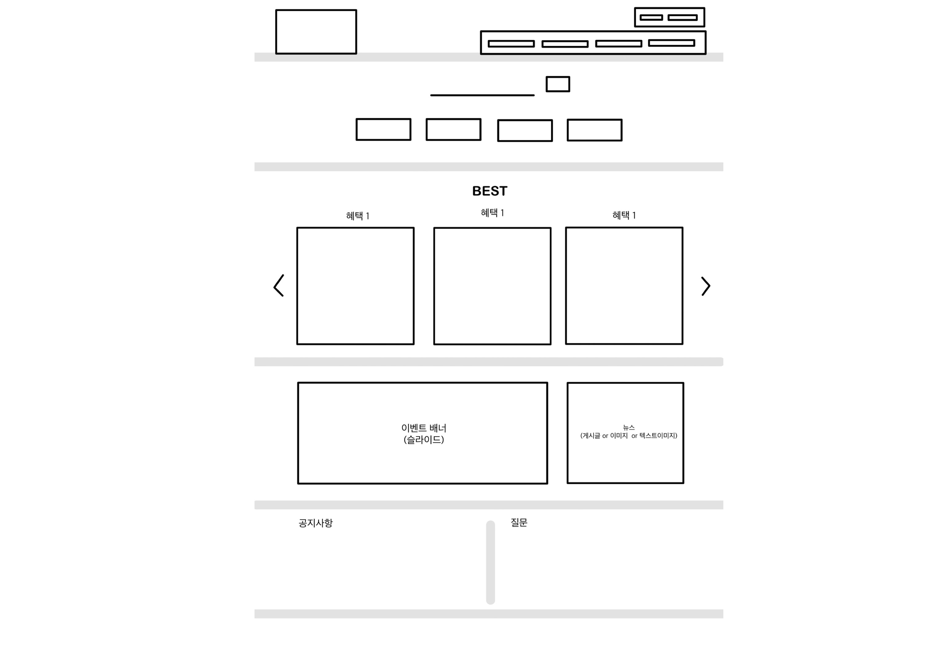
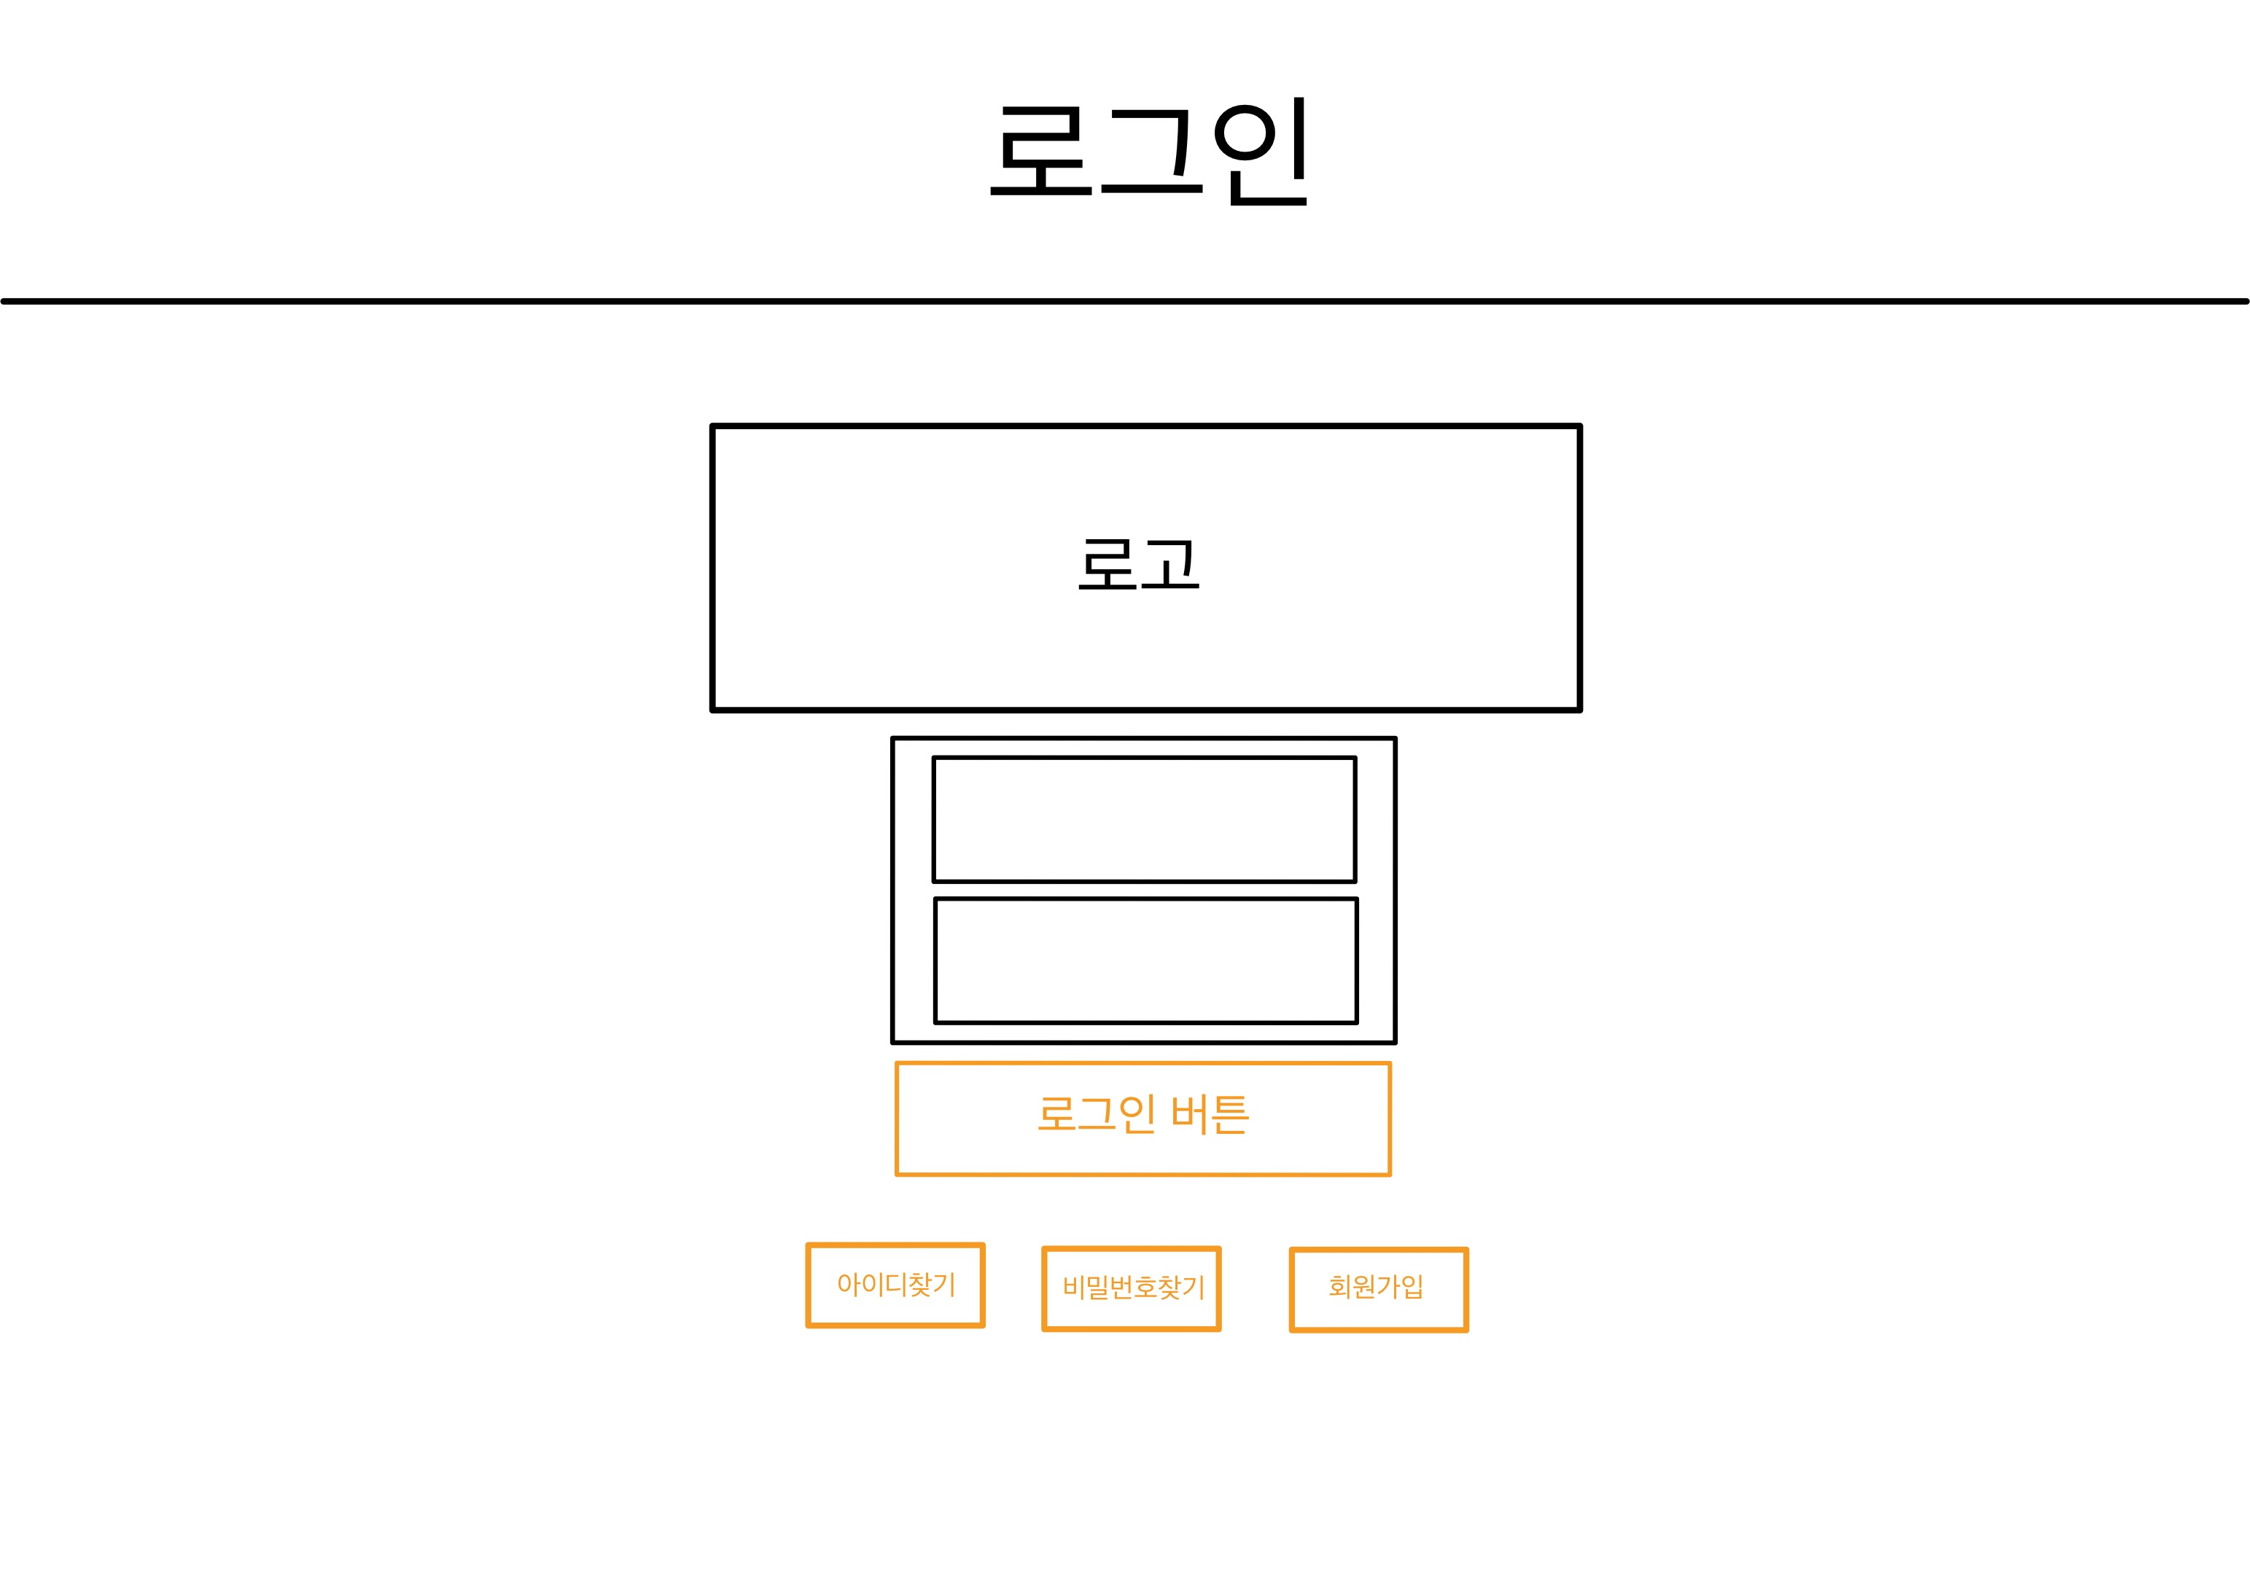
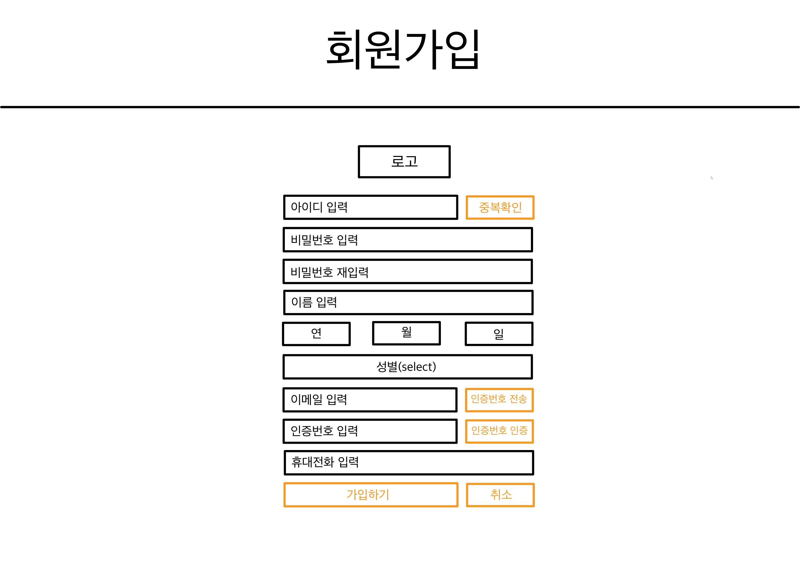

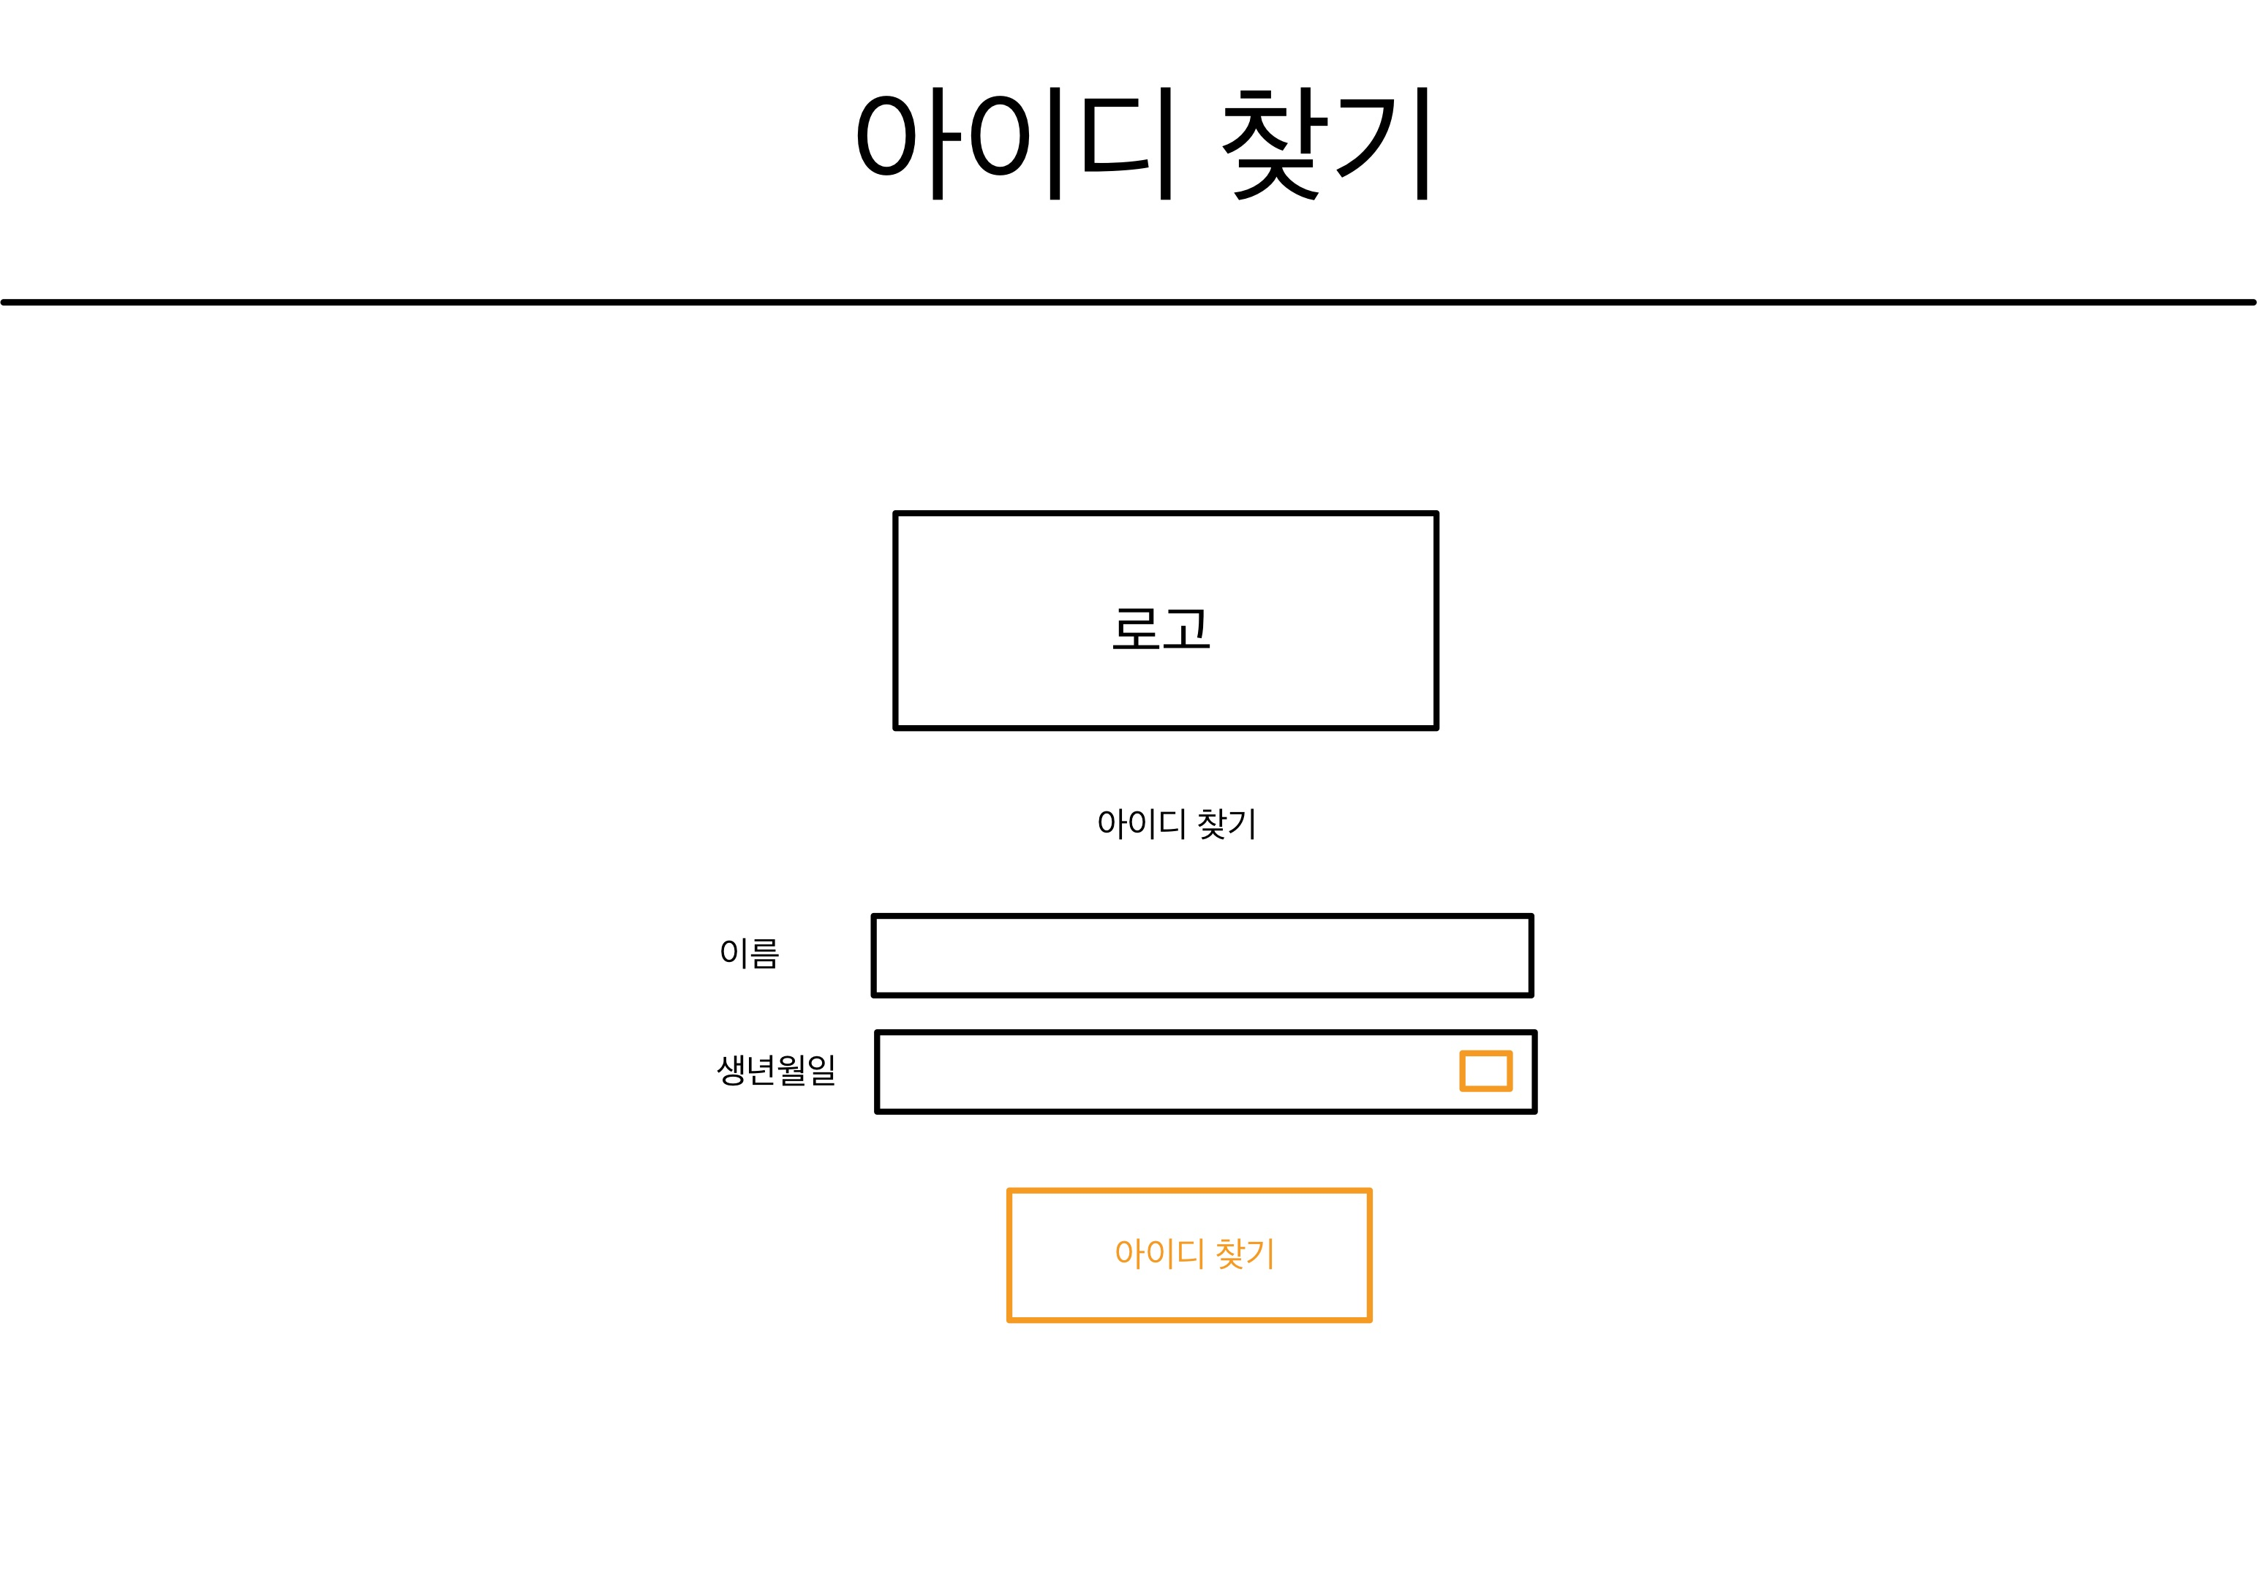
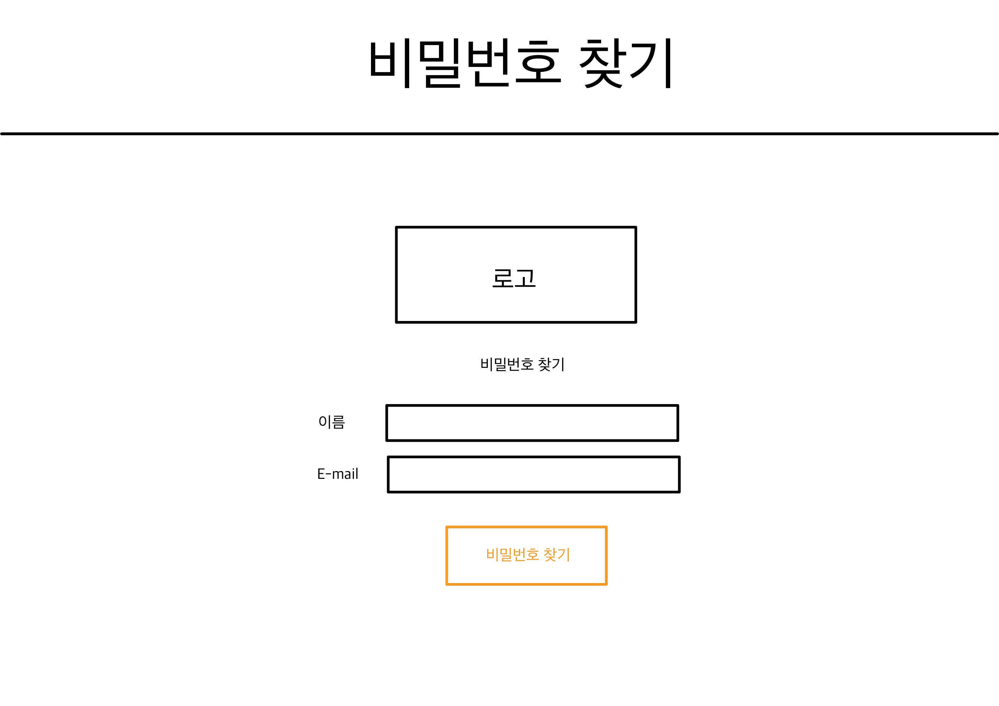

UI설계 / UI 구현
기본

Slide 20
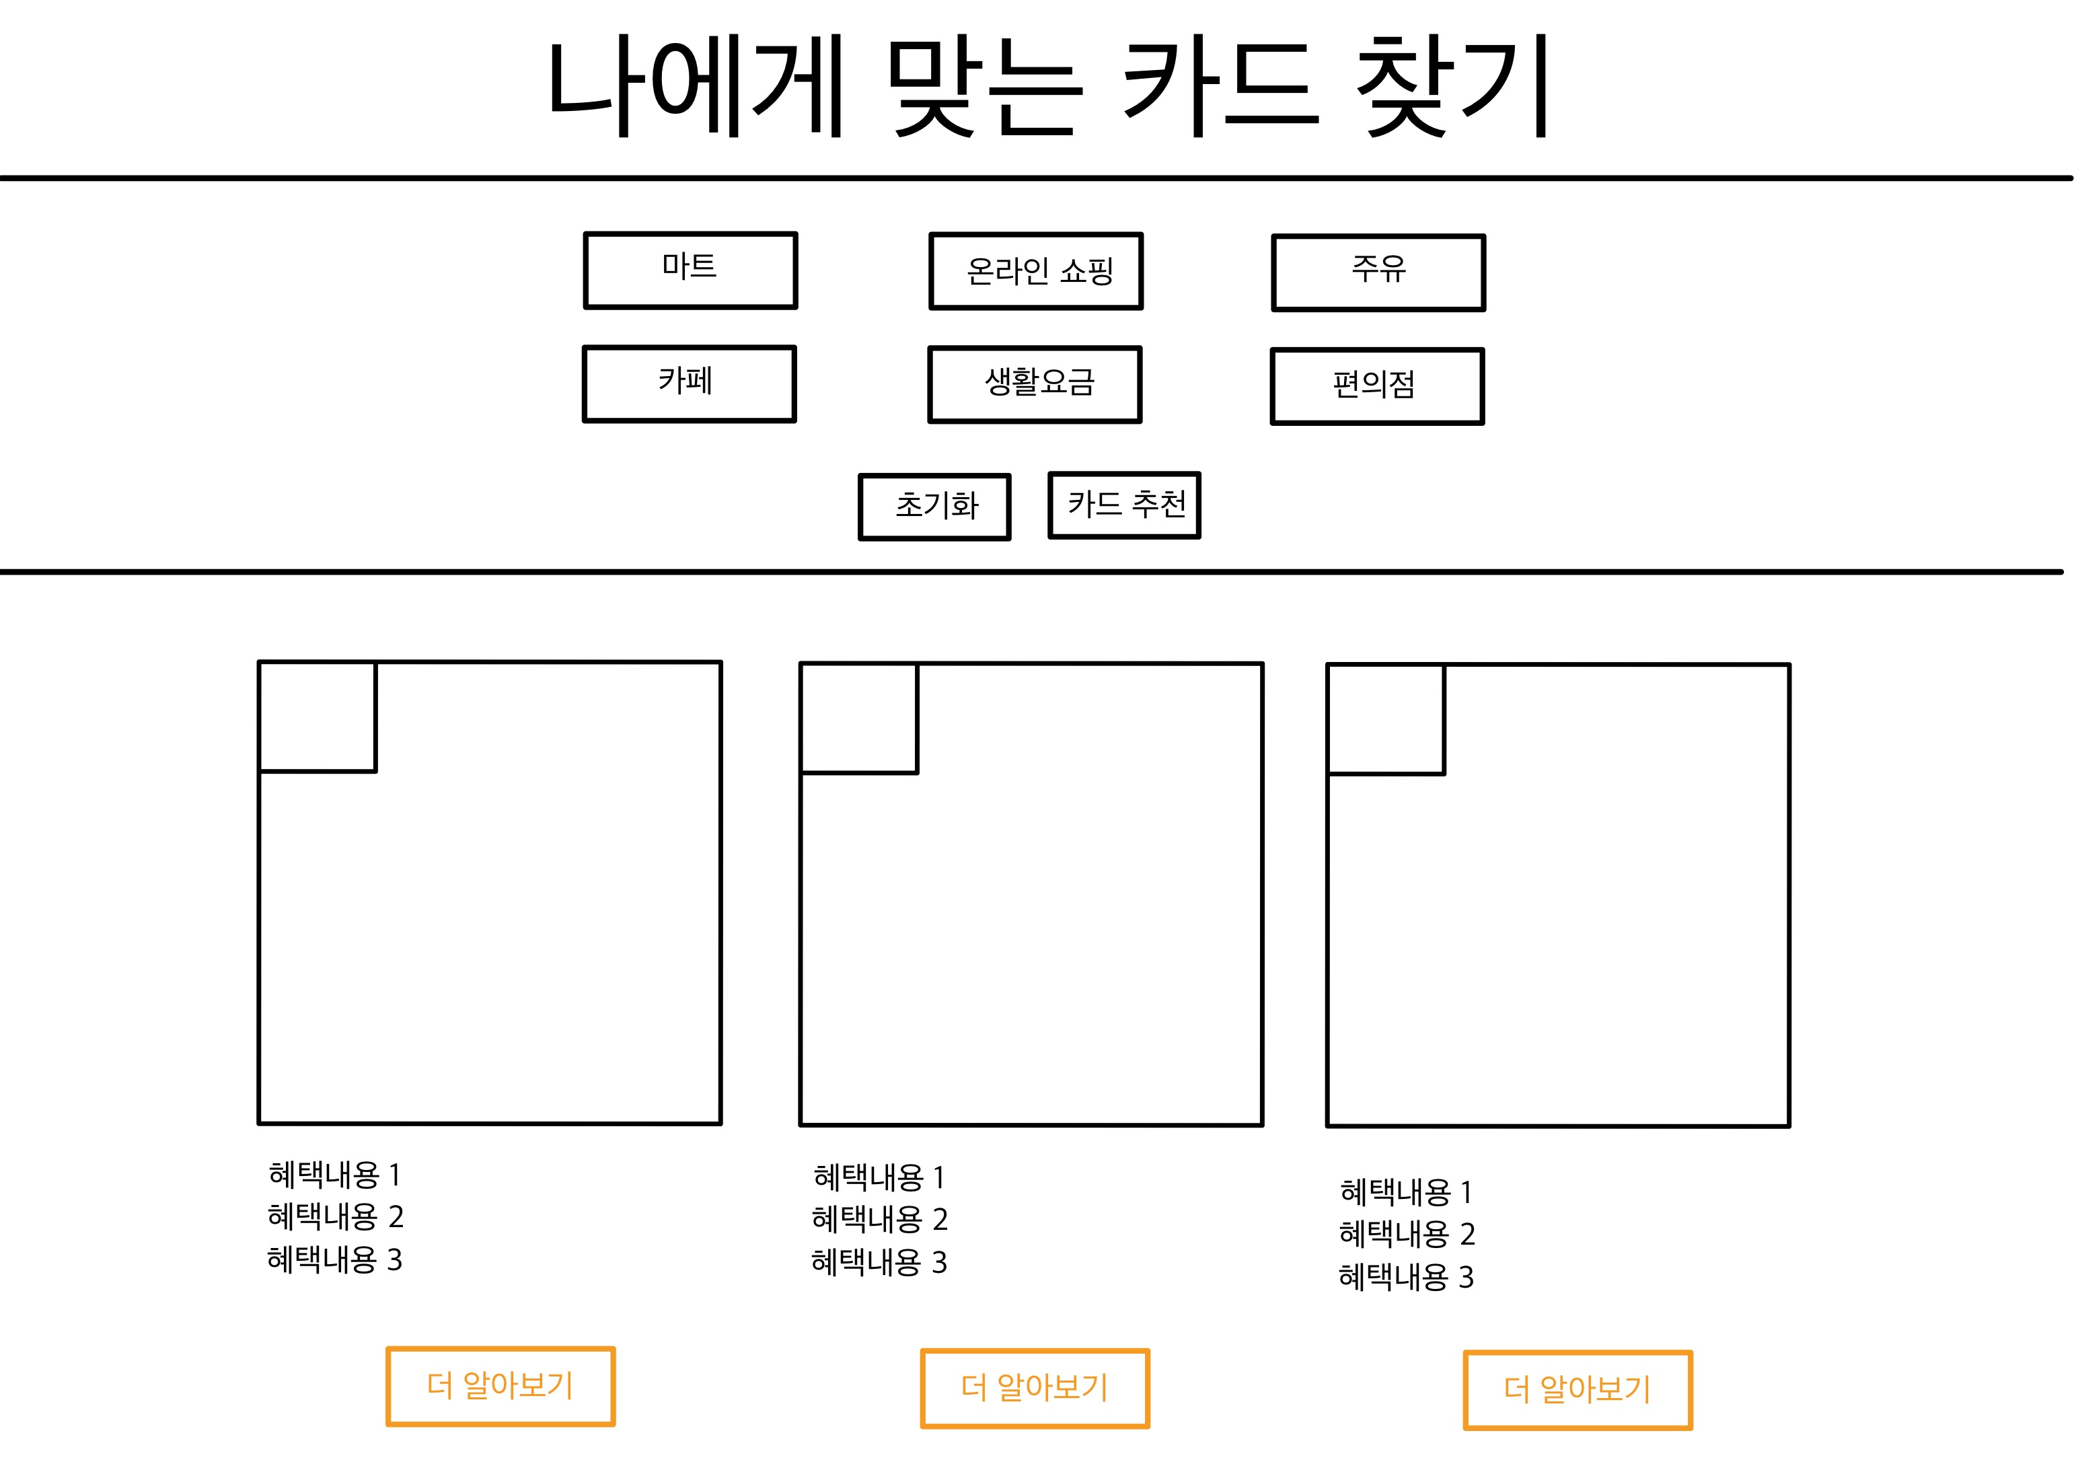
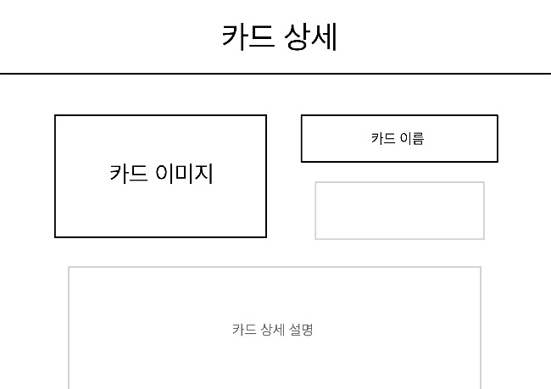
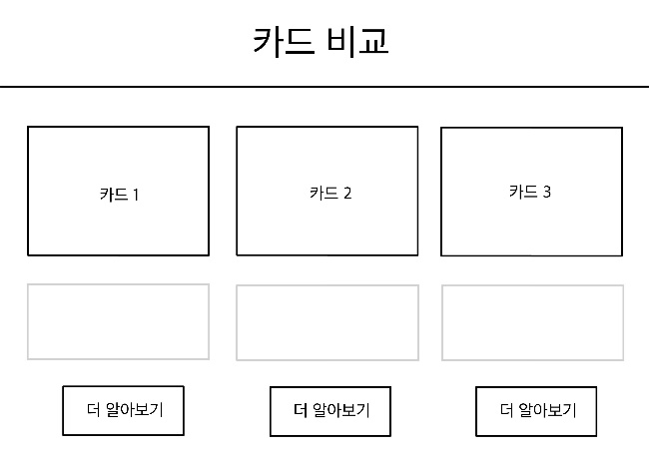
UI설계 / UI 구현
서브메뉴 – 나에게 맞는 카드 찾기 및 비교

Slide 21
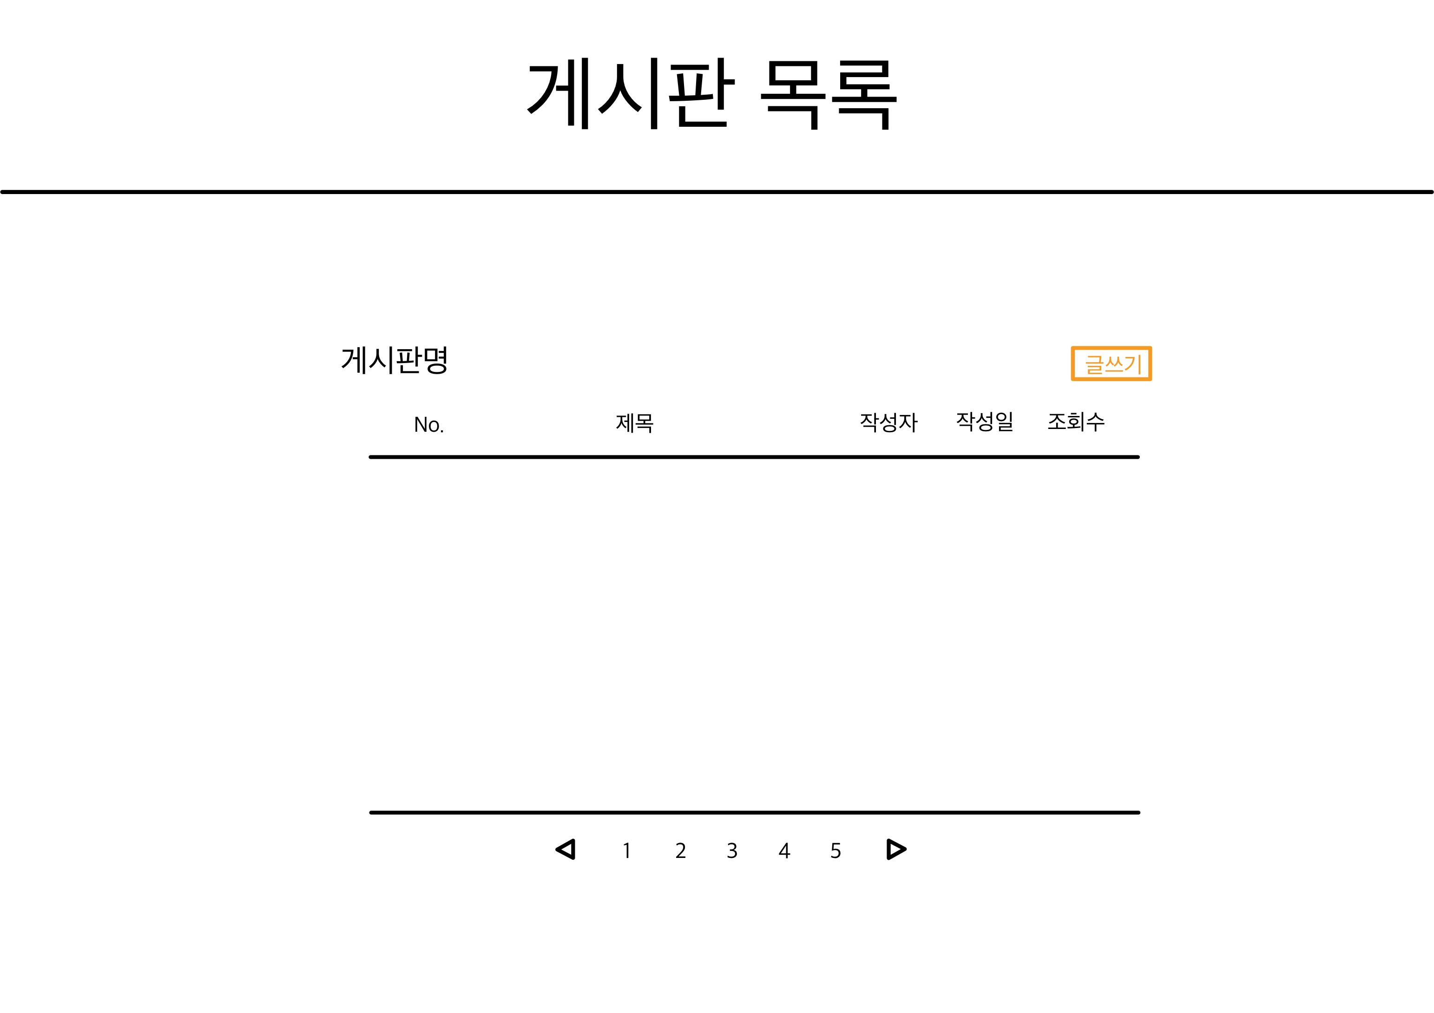
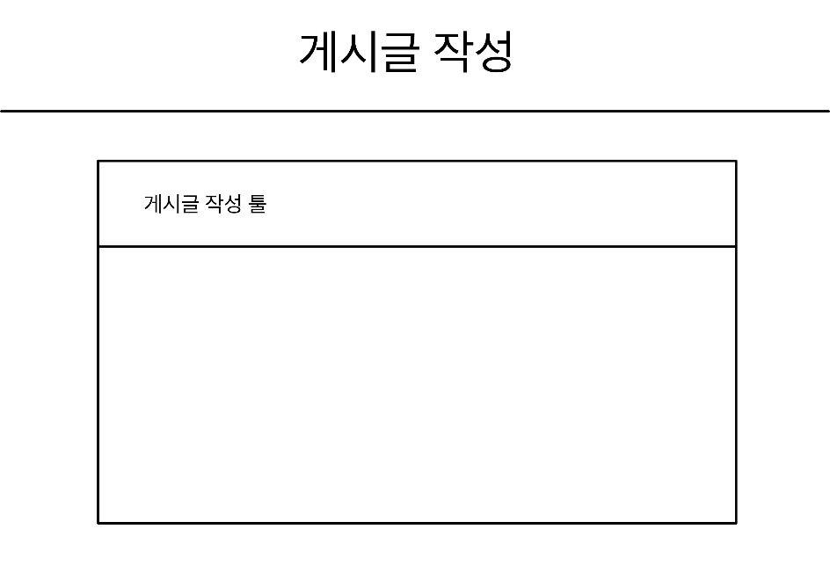
UI설계 / UI 구현
서브메뉴 – 게시판

Slide 22
DB설계 / DB구현

Slide 23


DB설계 / DB구현
DataBase_camo
cm_member(회원정보)
영문 칼럼명 | 한글 칼럼명 | 타입 | 길이 | PK 구분 | Not Null 구분 | 연관 테이블
id | 아이디 | varchar | 20 | PK | not null
pw | 비밀번호 | varchar | 16 |  | not null
name | 이름 | varchar | 10 |  | not null
birth | 생년월일 | date |  |  | not null
gender | 성별 | int |  |  | not null
email | 이메일 | varchar | 40 |  | not null
tel | 전화번호 | varchar | 11
cm_card(카드정보)
영문 칼럼명 | 한글 칼럼명 | 타입 | 길이 | PK 구분 | Not Null 구분 | 연관 테이블
cardcom | 카드사 | vachar | 8 |  | not null
cardname | 카드이름 | vachar | 40 | PK | not null
a_mart | 마트 | int
a_online | 온라인쇼핑 | int
a_oil | 주유 | int
a_café | 카페 | int
a_bill | 생활요금정기결제 | int
a_constore | 편의점 | int

Slide 24
DB설계 / DB구현
DataBase_camo
cm_news(뉴스), cm_event(이벤트)
영문 칼럼명 | 한글 칼럼명 | 타입 | 길이 | PK 구분 | Not Null 구분 | 연관 테이블
bno | 번호 | int |  | PK | not null
title | 게시글제목 | varchar | 60 |  | not null
writer | 작성자 | varchar | 20 |  | not null
content | 게시글내용 | varchar | 1000
img | 이미지 | varchar | 100
regdate | 등록일 | datetime |  |  | not null
hit | 조회수 | int |  |  | not null
cm_notice(공지사항), cm_qna(Q&A)
영문 칼럼명 | 한글 칼럼명 | 타입 | 길이 | PK 구분 | Not Null 구분 | 연관 테이블
bno | 번호 | int |  | PK | not null | cm_notice_reply, cm_qna_reply
title | 게시글제목 | varchar | 60 |  | not null
writer | 작성자 | varchar | 20 |  | not null
content | 게시글내용 | varchar | 1000
img | 이미지 | varchar | 100
regdate | 등록일 | datetime |  |  | not null
hit | 조회수 | int |  |  | not null

Slide 25
DB설계 / DB구현
DataBase_camo
cm_notice_reply(Q&A 댓글)
영문 칼럼명 | 한글 칼럼명 | 타입 | 길이 | PK 구분 | Not Null 구분 | 연관 테이블
rno | 댓글번호 | int |  | PK | not null
bno | 게시글제목 | int |  | FK | not null | cm_notice
reply | 댓글내용 | varchar | 1000 |  | not null
replyer | 댓글작성자 | varchar | 50 |  | not null
replydate | 댓글작성일 | datetime
updatedate | 댓글수정일 | datetime
cm_qna_reply(Q&A 댓글)
영문 칼럼명 | 한글 칼럼명 | 타입 | 길이 | PK 구분 | Not Null 구분 | 연관 테이블
rno | 댓글번호 | int |  | PK | not null
bno | 게시글제목 | int |  | FK | not null | cm_qna
reply | 댓글내용 | varchar | 1000 |  | not null
replyer | 댓글작성자 | varchar | 50 |  | not null
replydate | 댓글작성일 | datetime
updatedate | 댓글수정일 | datetime

Slide 26
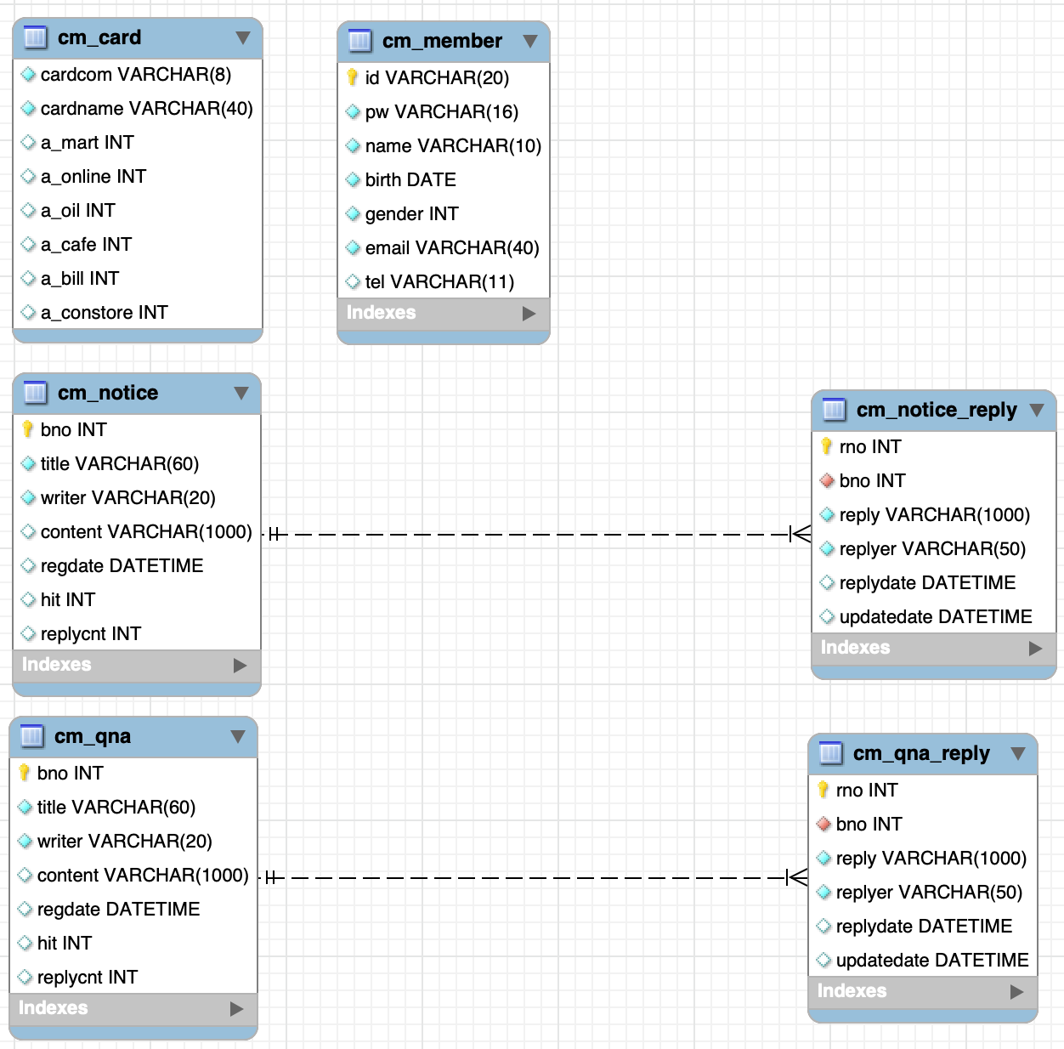
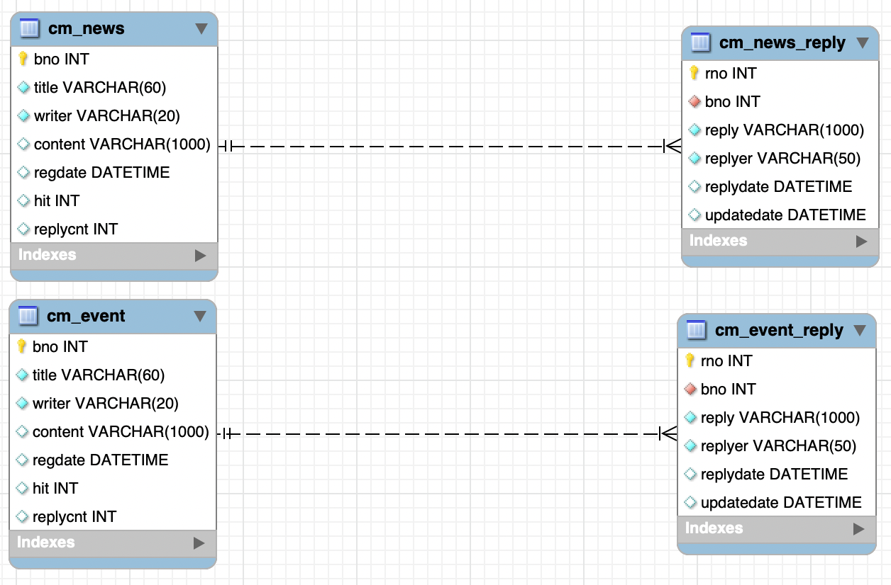
DB설계 / DB구현
DataBase_camo

Slide 27
주요기술 상세

Slide 28


주요기술 상세
게시판 기능
URL
Controller
Service
Mapper
목록 |  | /board/cm_notice/list
읽기 |  | /board/cm_notice/read
등록 |  | /board/cm_notice/register
수정 |  | /board/cm_notice/modify
삭제 |  | /board/cm_notice/remove

Slide 29
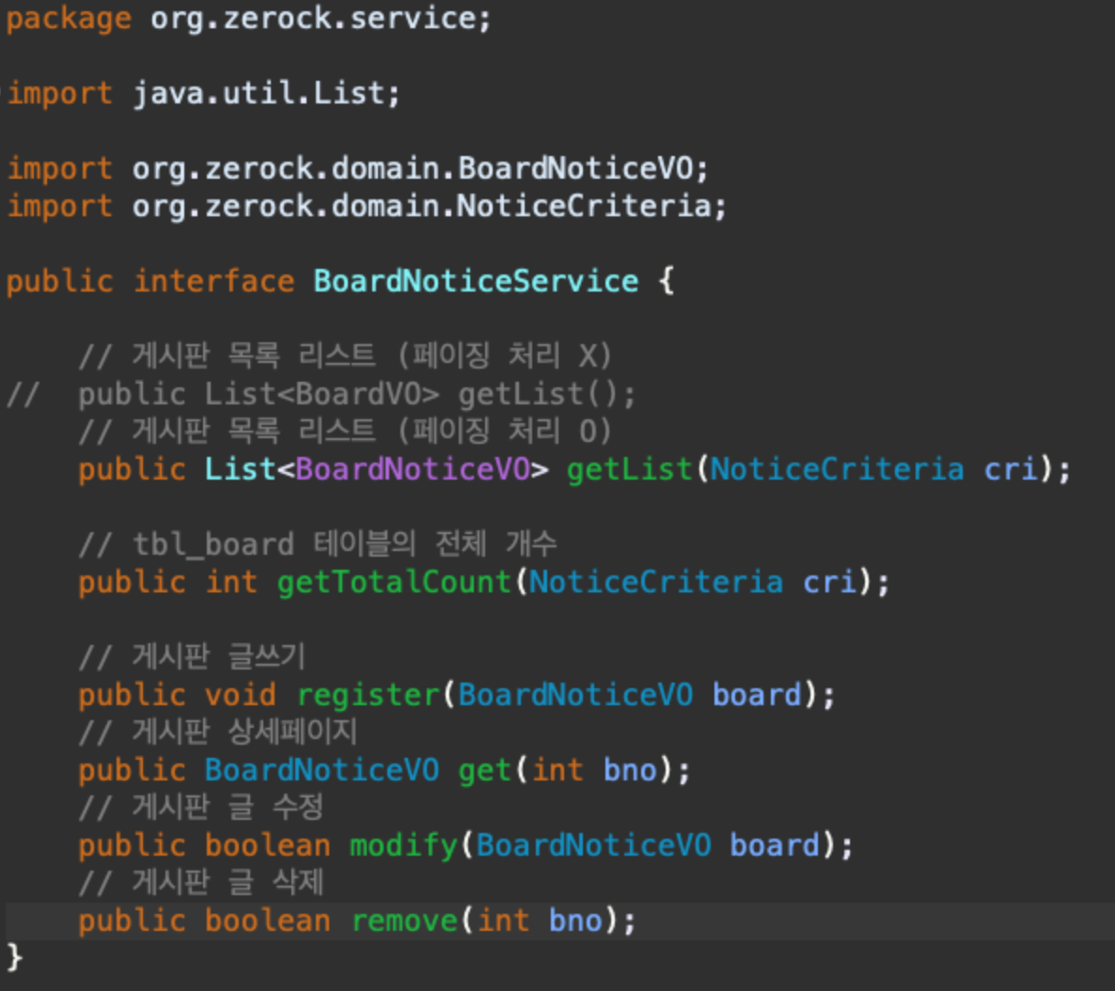
주요기술 상세
게시판 기능
URL
Controller
Service
Mapper
BoardNoticeService

Slide 30
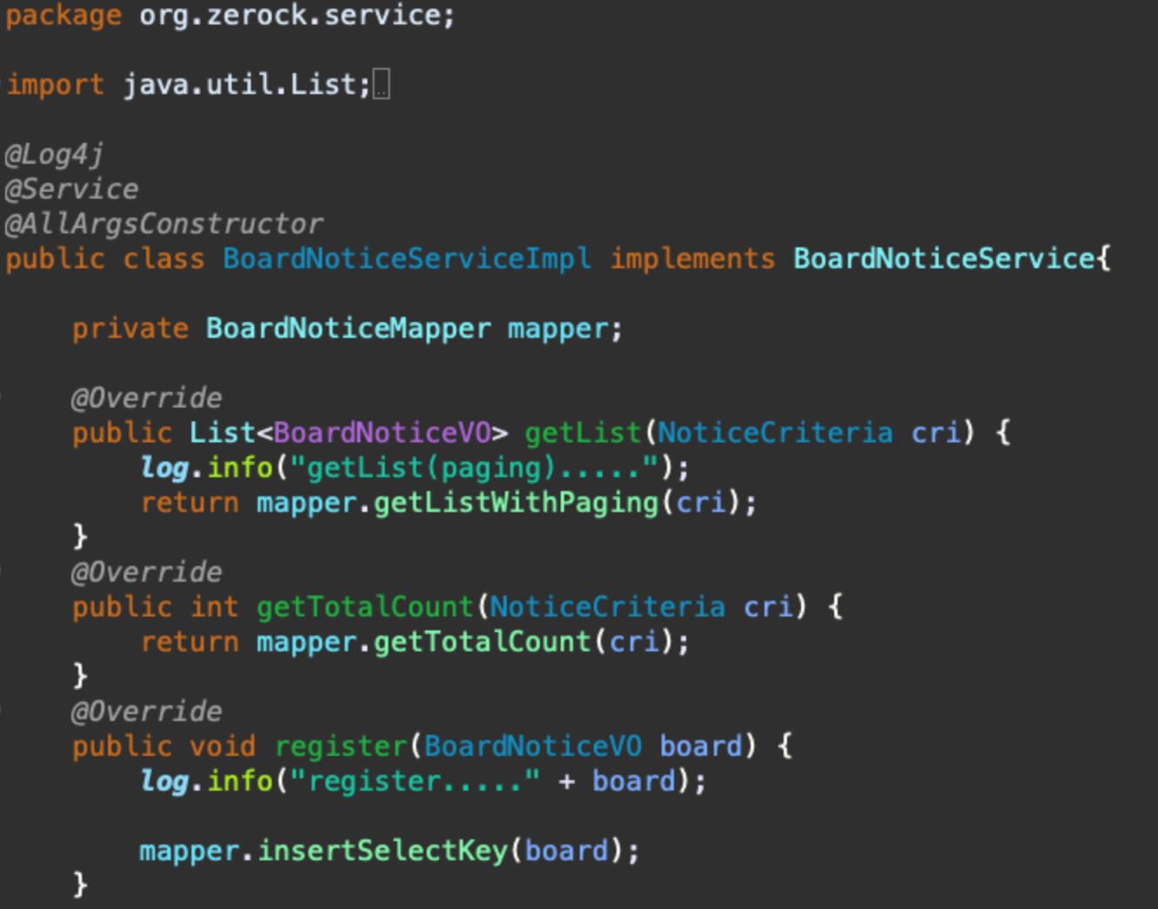
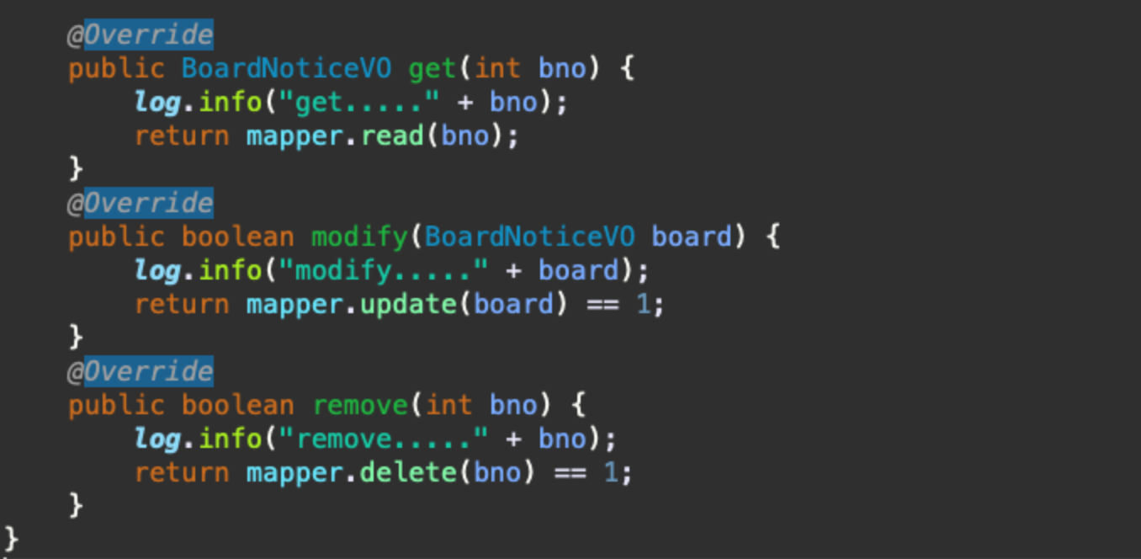
주요기술 상세
게시판 기능
URL
Controller
Service
Mapper
BoardNoticeServiceImpl

Slide 31
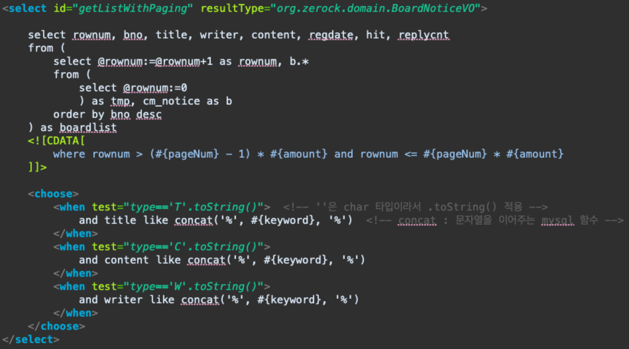
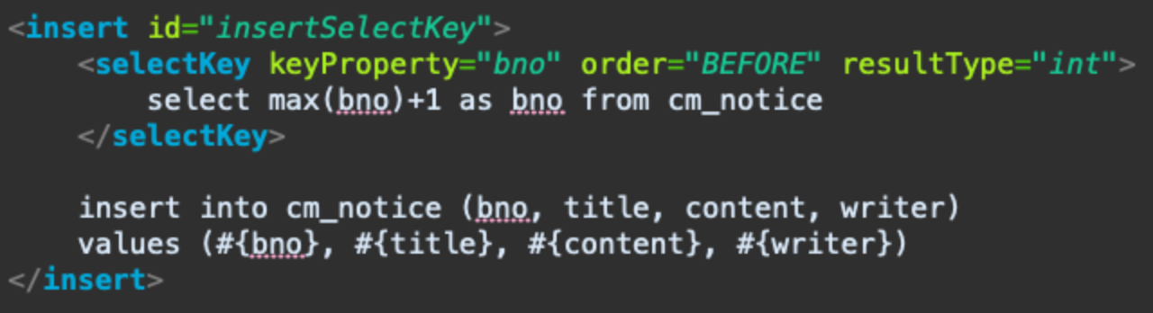
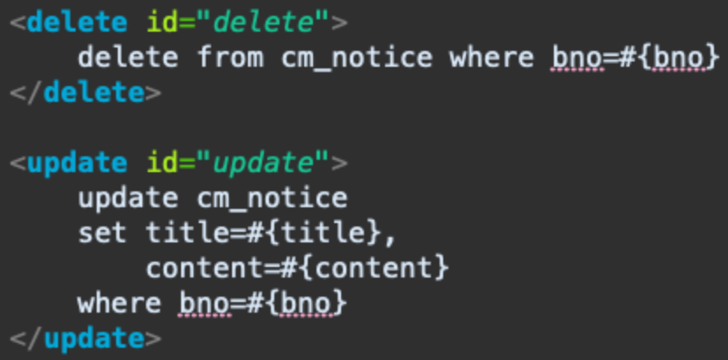
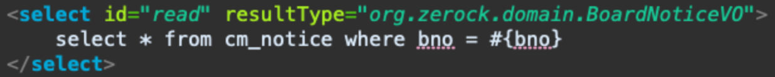
주요기술 상세
게시판 기능
URL
Controller
Service
Mapper
게시글 목록 | 게시글 작성
게시글 상세 | 게시글 삭제 & 수정
게시글 목록 | 게시글 작성
게시글 상세 | 게시글 삭제 & 수정

Slide 32
Coming Soon…

